Slide 1

Dataset Inference per reti neurali generative
Relatore: Prof. Simone Milani
Laureando: Matteo De Gobbi
16/11/2023

Slide 2

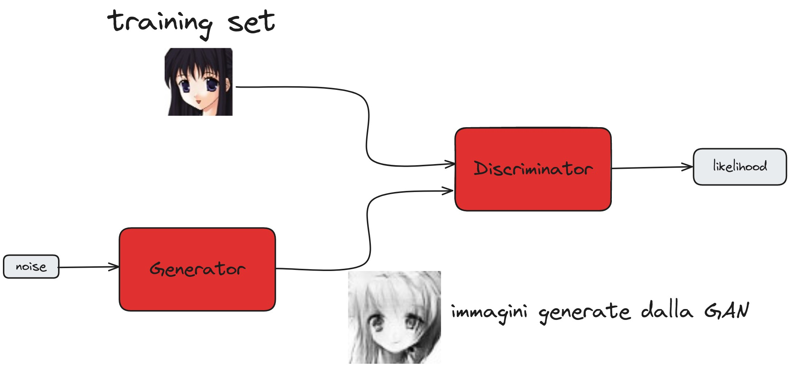
Generative Adversarial Networks (GANs)
Le GAN sono composte da due reti neurali:
Rete generatrice, genera le immagini a partire da un vettore di rumore
Rete discriminatrice, determina la likelihood che l’immagine in input sia reale
Le GAN possono essere usate per generare dataset artificiali a partire da dataset reali
Notes:
Troppo confuso,

Slide 3
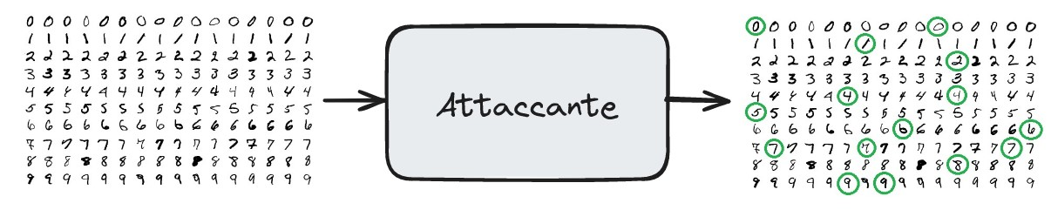
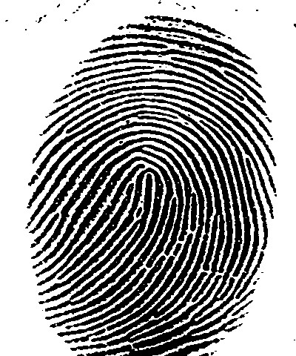
Membership Inference Attack (MIA)
È un tipo di attacco che permette di determinare se un dato appartenga al training set del modello di machine learning attaccato
Inizialmente i MIA furono introdotti per i classifier, in seguito venne sviluppata una versione che funziona con le GAN
Perché la Membership Inference è un problema per la privacy?
Notes:
Aggiungere dati casella gialla

Slide 4
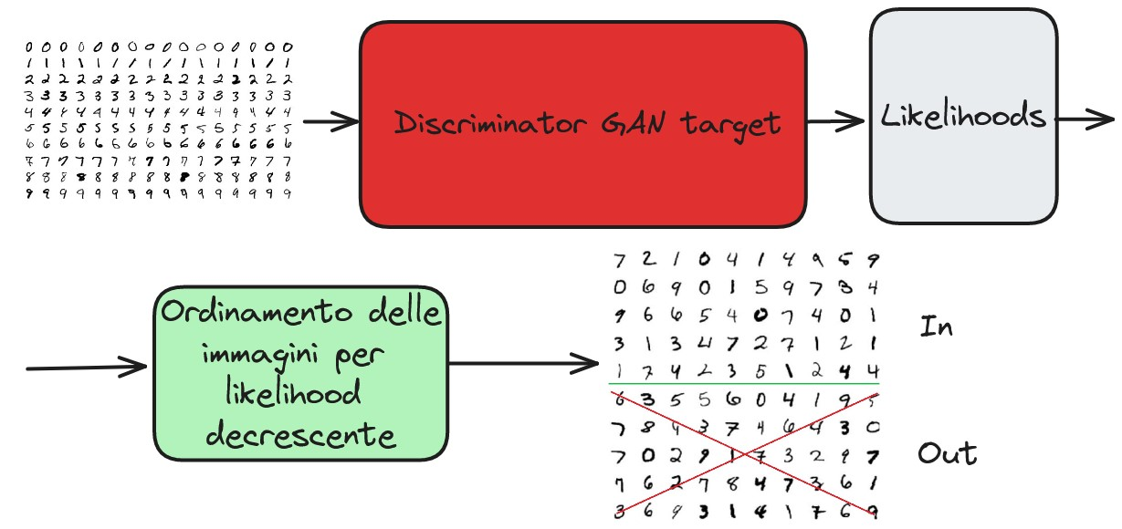
Attacco white box
Nell’attacco white box l’attacante ha a disposizione il discriminatore della GAN target
Le prime k immagini per likelihood hanno una alta probabilità di appartenere al training set della GAN target
Notes:
Aggiungere dati casella gialla

Slide 5
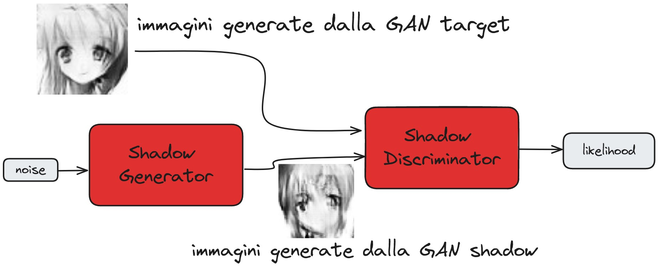
Attacco black box
Nell’attacco black box l’attaccante ha a disposizione solo delle immagini generate dalla GAN target quindi addestra una shadow GAN che simulerà la target
Dopo aver addestrato la shadow GAN l’attaccante può procedere con un attacco white box sul discriminatore della shadow GAN
Notes:
Aggiungere dati casella gialla

Slide 6
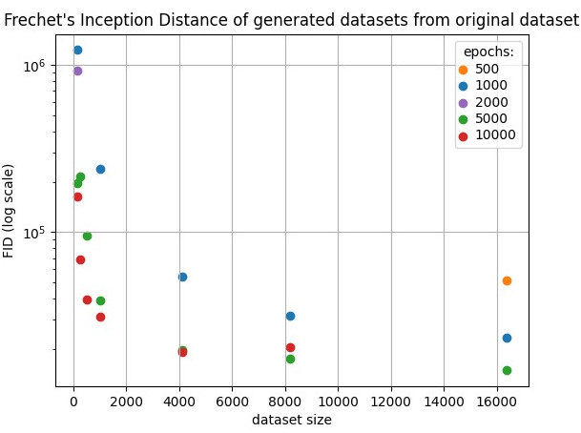

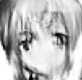
Cosa cerchiamo nell’attacco?
Vogliamo valutare l’impatto di alcune variabili sull’accuratezza dei MIA:
Grandezza del training set e numero di epoche della GAN target
Qualità delle immagini generate
Numero di immagini generate disponibili all’attaccante
Numero di epoche di training della GAN shadow
Come metrica di accuratezza degli attacchi usiamo la Precision.
Come metrica di qualità delle immagini generate usiamo la Fréchet Inception Distance (FID):
Immagine con buona qualità, la FID è bassa
Immagine con FID alta
Notes:
Aggiungere dati casella gialla

Slide 7
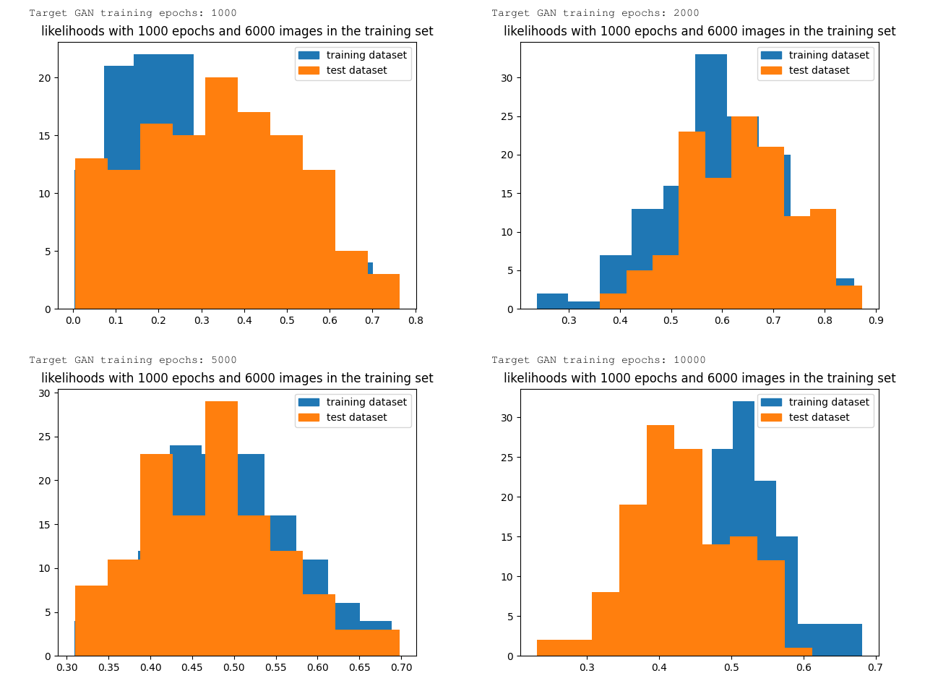
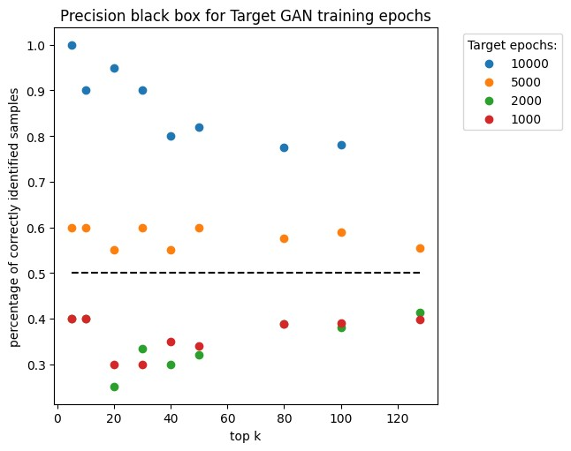
Numero di epoche di training della GAN target
Precisione degli attacchi black box su una GAN con 128 immagini nel training set
Separazione delle likelihood di training e test set determinate dal discriminatore shadow
Immagini generate aumentando il numero di epoche
Notes:
Aggiungere dati casella gialla

Slide 8
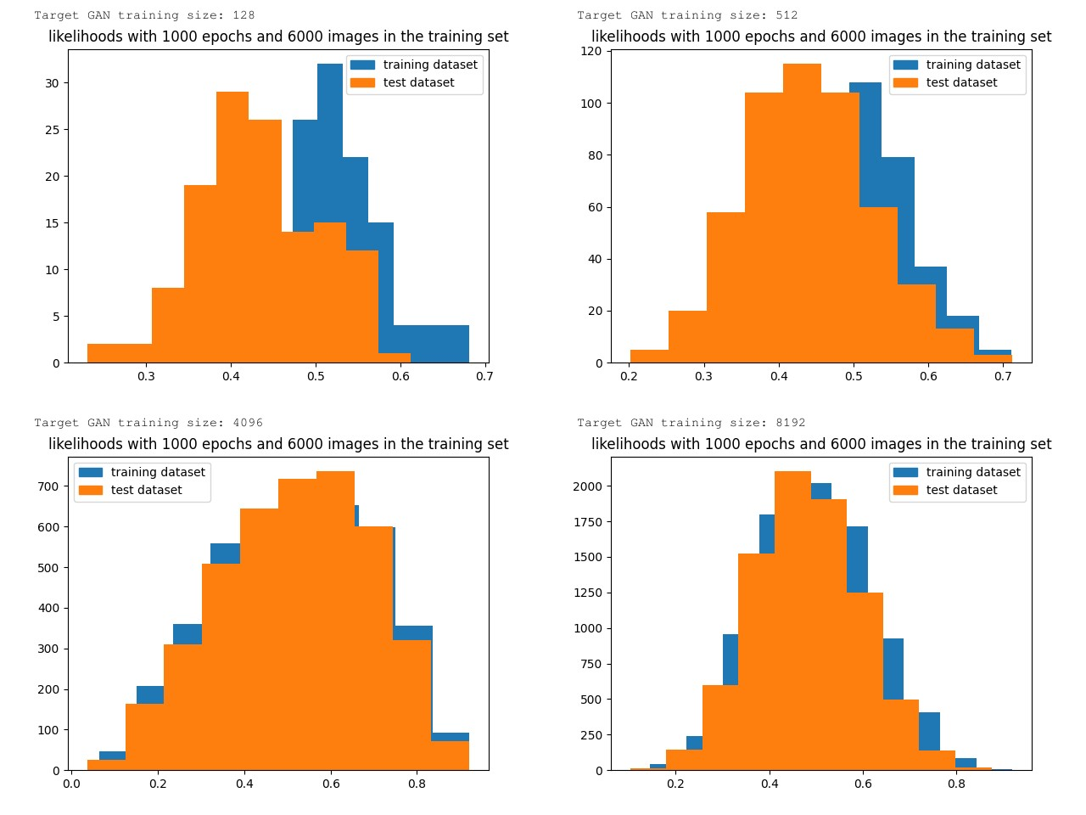
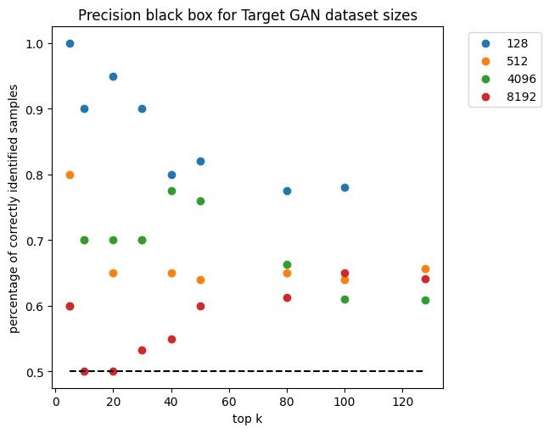
Grandezza training set della GAN target
La precisione è più bassa quando il dataset è più grande
Le likelihood diventano meno separate aumentando la grandezza del training set
Immagini generate aumentando la grandezza del dataset
Notes:
Aggiungere dati casella gialla

Slide 9
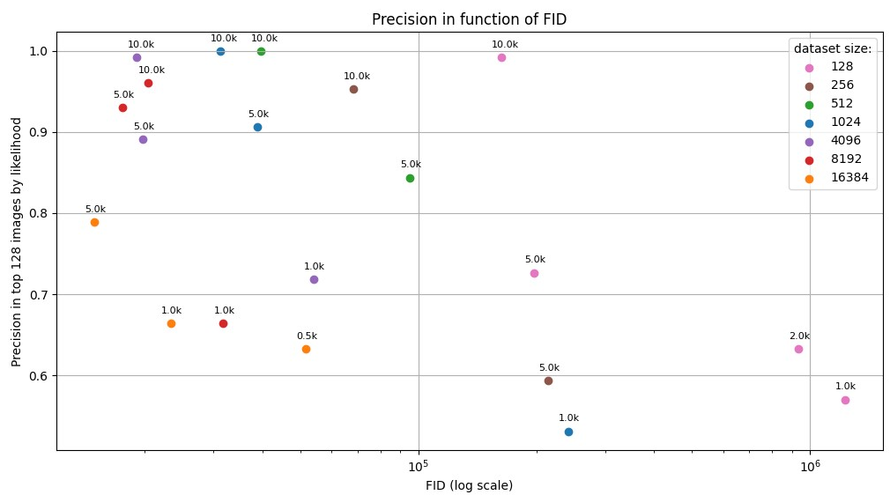
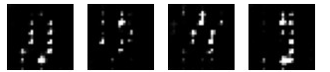
Qualità delle immagini generate
La precisione dell’attacco è più alta quando la qualità è maggiore (a parità di dataset size)
Per poter avere una GAN resistente a MIA serve una dataset size grande e un basso numero di epoche
Sia la qualità delle immagini che la precisione del MIA aumenta con il numero di epoche: c’è un tradeoff tra qualità e resistenza a MIA
Se si hanno poche immagini nel dataset e poche epoche? La GAN resiste a MIA ma le immagini hanno qualità bassa:
Notes:
Aggiungere dati casella gialla

Slide 10
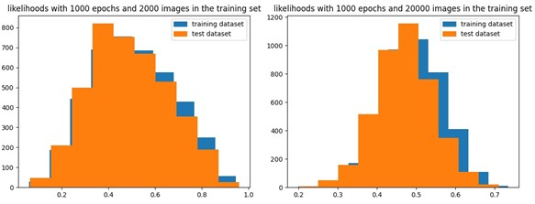
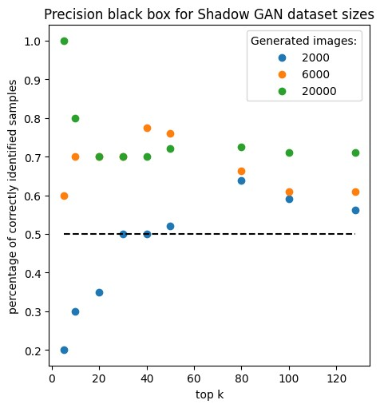
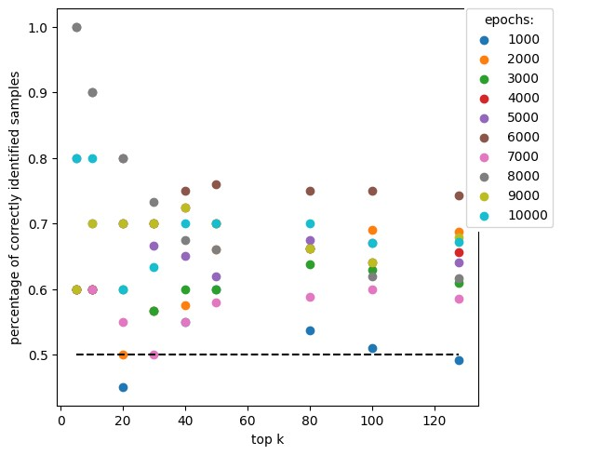
Parametri della shadow GAN
Aumentare il numero di immagini generate a disposizione dell’attaccante migliora la precisone dell’attacco
Se l’attaccante ha poche immagini a disposizione può aumentare le epoche di training della shadow GAN, ma aiuta fino ad un certo numero di epoche
Notes:
Aggiungere dati casella gialla

Slide 11
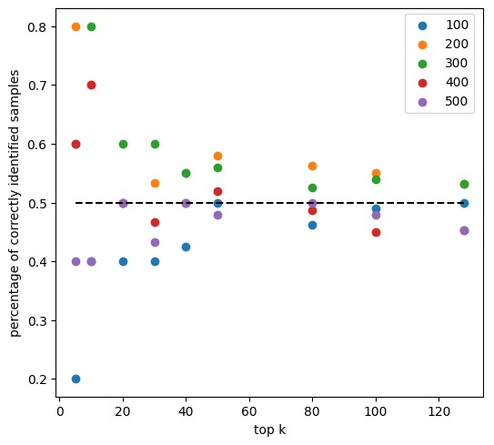





GAN resistente a attacchi di inferenza
Con 45789 immagini di training e 500 epoche è stato possibile addestrare una GAN resistente a MIA che produca immagini di buona qualità
È possibile ottenere GAN resistenti a MIA anche con training set più piccoli, ma la qualità delle immagini sarà inferiore
Notes:
Aggiungere dati casella gialla

Slide 12
Conclusioni
Sono riuscito a sviluppare con successo attacchi white box e black box su GAN addestrate su MNIST e sul dataset anime faces
Aumentare il numero di epoche per migliorare la qualità delle immagini porta ad una maggiore vulnerabilità a MIA
L’attaccante può migliorare la sua probabilità di successo avendo a disposizione un maggior numero di immagini generate oppure aumentando le epoche di training della shadow GAN
È possibile addestrare GAN resistenti a MIA avendo abbastanza dati di training
Notes:
Aggiungere dati casella gialla

Slide 13
Notes:
Aggiungere dati casella gialla

